Slide 1
Sukupuolen ja kirjallisuuslajin yhteyksien kvantifiointi 1800-luvun kotimaisessa kirjallisuudessa
Julia Matveeva, TY, tietotekniikan laitos
29.01.2026
https://dhl-fi.utu.fi/
https://fennica-fennica.2.rahtiapp.fi/

Slide 2
Sisältö:
DHL-FI hankke
Fennica
Frekvenssi
Todennäköisyys
Tilastollinen malli
Kirjallisuuslajista 1800-luvulla Fennicassa

Slide 3




Digitaaliset menetelmät kotimaisen kirjallisuushistorian uudistajana
”Konsortiohankkeen pyrkimyksenä on laajentaa merkittävästi vallitsevaa käsitystä Suomen kirjallisuushistoriasta uusien digitaalisten aineistojen ja menetelmien avulla. Kansalliskirjaston, Turun yliopiston ja Itä-Suomen yliopiston yhteistyönä kartoitamme suomen- ja ruotsinkielisen kaunokirjallisuuden taustatietoja 1800-luvulta yhtenäiseen muotoon, joka mahdollistaa aineiston laajamittaisen tilastollisen analysoinnin. Laadimme aineiston tutkimuskäyttöä varten erityisesti suunnitellun avoimen datatieteen työvirran”. dhl-fi.utu.fi

Slide 4
Tutkimme 1800-luvun kirjallisuutta suurten bibliografisten
aineistojen avulla
Erityinen fokus: naiskirjailijat ja kaunokirjallisuus
→ Konsortion tavoitteena on kartoittaa ja tutkia 1800-luvun Suomessa kirjamuotoisena julkaistua kaunokirjallisuutta Suomen kansallisbibliografian Fennican bibliografisten kuvailutietojen pohjalta.
https://dhl-fi.utu.fi/
https://fennica-fennica.2.rahtiapp.fi/

Slide 5
Aineisto
Fennica = Suomen kansallisbibliografia
N (1488-2025) = 1,2M
N (1809-1917) = 70k
Kattaa Suomessa julkaistut teokset (kirjat, kartat, lehdet ym.)
Aineisto:
MARC21 formaatti
Ei tarkoitettu tieteelliseen tutkimukseen
https://dhl-fi.utu.fi/
https://fennica-fennica.2.rahtiapp.fi/

Slide 6
Metadata ei ole “neutraalia faktaa”
Ongelmat:
puuttuvat arvot
manuaalisesti syötettyja tietoja
vaihtelevat käytännöt ajassa
epäyhtenäiset luokitukset
virheet, epäselvyydet, kohina (, / ; ym)
Esim.:
sukupuoli-kenttää ei ole
genre ei ole standardoitu
saman kustantajan nimi vaihtelee (WSOY tai Werner Söderström Osakeyhtiö tai Werner jne)

Slide 7


Miksi automatisoitu harmonisointi ja rikastaminen
Automaatio:
tekee analyysista toistettavaa
skaalautuu koko aineistoon
dokumentoitavissa
Harmonisoimme mm.:
genrejä
nimiä ja sukupuolitulkintoja
kieli- ja paikkatietoja
Tavoite ei ole “täydellinen data” vaan:
hallittu epävarmuus

Slide 8
Miksi tilastomalleja tarvitaan
Yksinkertaiset frekvenssit:
eivät huomioi puuttuvia tietoja
eivät hallitse useita muuttujia yhtä aikaa
Tilastomallit mahdollistavat:
useiden tekijöiden samanaikaisen tarkastelun
epävarmuuden mallintamisen
vertailun ryhmien välillä
Bayesian (probabilistinen) näkökulma:
antaa todennäköisyyksiä, ei vain piste-estimaatteja (uskottavuus)

Slide 9
Multinomial logistic regression
Genre ~ sukupuoli + kieli
Kuinka kirjoittajan sukupuoli ja julkaisukieli ovat yhteydessä genren todennäköisyyksiin 1800-luvulla?
Yksinkertainen malli
Frekventatiivinen tai probabilisten lähestymistapa

Slide 10
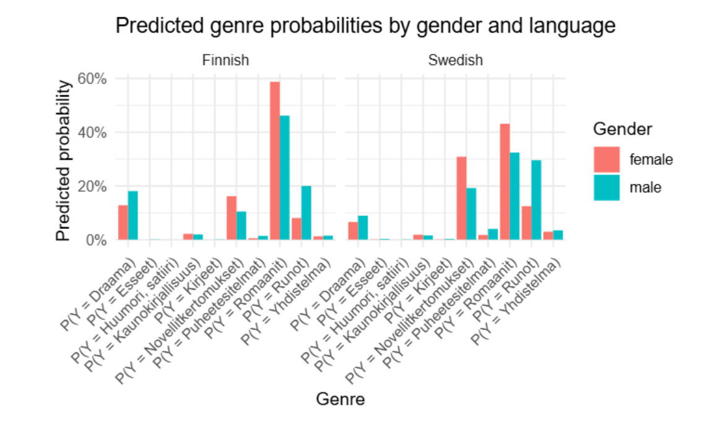

Slide 11
Analyysi
Harvinaiset genret (Esseet, Huumori/satiiri, Kirjeet) → todennäköisyydet < 1 % kaikissa ryhmissä → ei luotettavia johtopäätöksiä
Proosa (Romaanit; Novellit, kertomukset) → korkeammat todennäköisyydet naisilla molemmissa kielissä → romaanit: naisilla +13 %-yks. (suomi), +11 %-yks. (ruotsi)
Runous (Runot) → selkeämmin yhteydessä mieskirjoittajiin, erityisesti ruotsinkielisessä aineistossa
Draama (Draama) → yleisempi miehillä, mutta tulos epävarma puutteellisen metadatan vuoksi
Johtopäätös → selkeä sukupuolittunut genrerakenne → kielivaikutukset yhtä merkittäviä kuin sukupuolivaikutukset

Slide 12
Hierarkkinen malli
Genre ~ sukupuoli + kieli + julkaisuaika + kustantaja + julkaisupaikka
Genre ~ (sukupuoli | kieli) + julkaisuaika + (1|kustantaja) + (1|julkaisupaikka)
Monimutkainen malli
Laskennallisesti raskas (paljon muistia tarvitaan tietokoneella)
Miten aineisto muodostuu (emme voi nähdä tätä laskemalla pelkästään frekvenssit)

Slide 13
Rajoitteet
Aineistossa on:
Bias (esim. Tietokirjallisuus ei ole jaettu samalla tavalla kun Kauno)
puuttuvia ja virheellisiä tietoja (a lot!)
epätarkkoja luokituksia
Mallit:§
eivät korjaa ”huonoa” dataa
vaan heijastavat sen rakennetta
Tulokset:
ovat todennäköisyyksiä, eivät faktoja
Historiallinen konteksti:
vaikuttaa kaikkeen tulkintaan

Slide 14
Kiitos!
Konsortion jäsenet: prof. Leo Lahti (UTU), prof. Kati Launis (ISY), Osma Suominen (KK), Veli-Matti Pynttäri(ISY), prof. Viola Parente-Chapkova (UTU), Aino Mäkikalli (UTU), Julia Matveeva(UTU)
Lisää infoa:
https://dhl-fi.utu.fi/
https://fennica-fennica.2.rahtiapp.fi/

